Slide 1
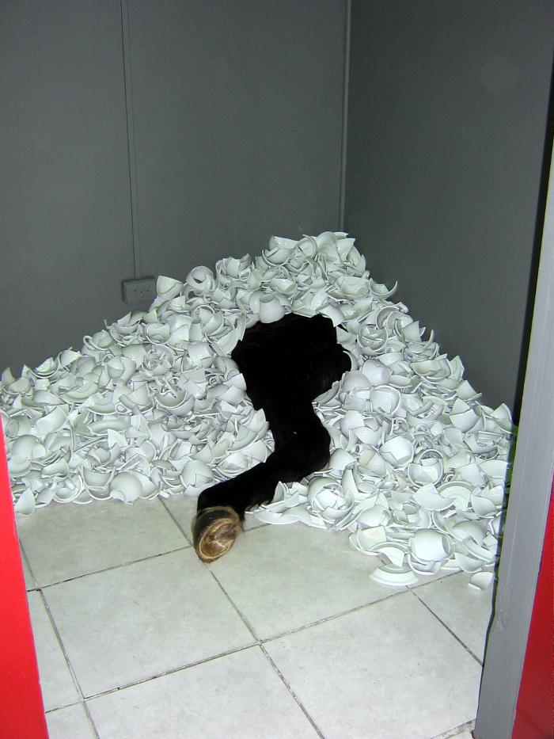
Del Frente de Stalingrado (GD-O-0163)
Instalación al interior de cabina de exhibición, texto ubicado al lado del acceso, impreso escrito con tipografía gótica, enmarcado e iluminado con tubo de luz negra. El interior de la cabina está llena de pedazos de tasas y platos de losa blanca quebrados y acumulados en un montículo que deja ver el cuarto trasero de un caballo de pelaje negro.

